Slide 1

ESTUDOS DE VIABILIDADE E ACESSO AO GRID PARA USINAS EÓLICAS OFFSHORE NO BRASIL

Slide 2
ESTUDOS DE VIABILIDADE E ACESSO AO GRID PARA USINAS EÓLICAS OFFSHORE NO BRASIL
Alef Cerutti – TRACTEBEL ENGINEERING LTDA

Slide 3

Contextualização
Este estudo analisa a viabilidade de conexão de 2 GW de projetos eólicos offshore em três regiões, Nordeste, Sudeste e Sul, considerando a capacidade do SIN e restrições ambientais, enquanto compara a legislação brasileira com normas internacionais.
PROJETOS DE ENERGIA EÓLICA OFFSHORE EM ESTUDOS NO BRASIL
(2024)
170 GW

Slide 4
Metodologia
ESTUDO REGULATÓRIO
ANÁLISE TÉCNICA
MAPEAMENTO DE AGÊNCIAS
FLUXO DE POTÊNCIA
ANÁLISE DA REGULAÇÃO
CENÁRIOS OPERACIONAIS
CENÁRIOS E LEILÕES DE ENERGIA
SELEÇÃO DOS PONTOS DE CONEXÃO
CAMINHOS PARA VIABILIDADE
LEGISLAÇÃO OFFSHORE

Slide 5
Passo a Passo para Obtenção da Outorga e Cronograma
Resolução Normativa nº 1071/2023
Obtenção de outorga para geração e posterior comercialização de energia no Brasil.
ONS
A outorga só é concedida após a aprovação do Parecer de Acesso, garantindo que o projeto possa ser integrado ao SIN.
Todo o cronograma de implementação deve respeitar essa metodologia, conforme exigências da ANEEL.

Slide 6
Experiência Internacional
Os principais modelos para delimitação de áreas eólicas offshore são:
Modelo "Open Door": Não há concorrência para concessão de áreas.
Modelo "First Come, First Served" (FCFS): Atribuição sem concorrência.
Licitação/Leilão: Áreas concedidas por meio de leilão.

Slide 7
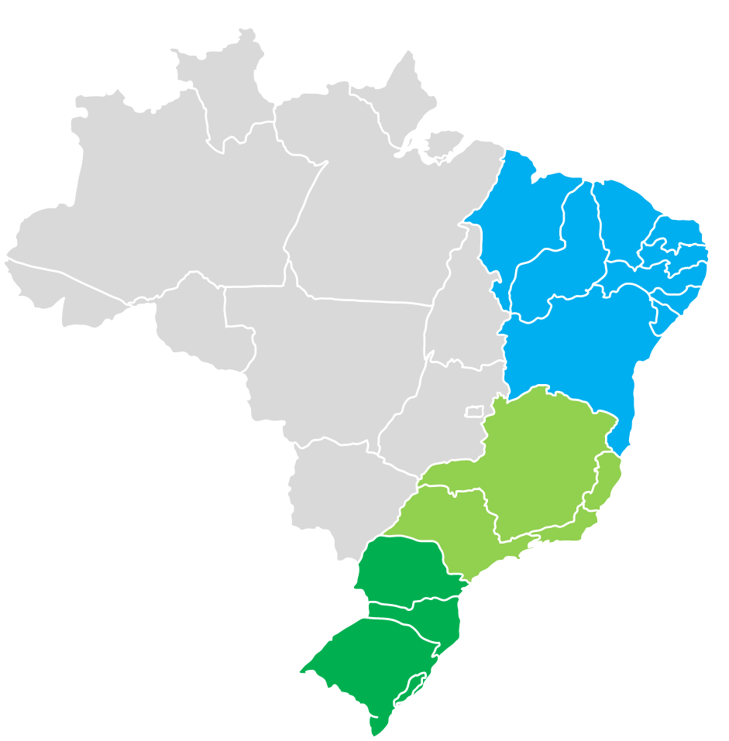
Avaliação de cenários Brasil
Possíveis caminhos a serem trilhados na viabilização de projetos eólicos offshore e maturação da expertise no Brasil.

Slide 8
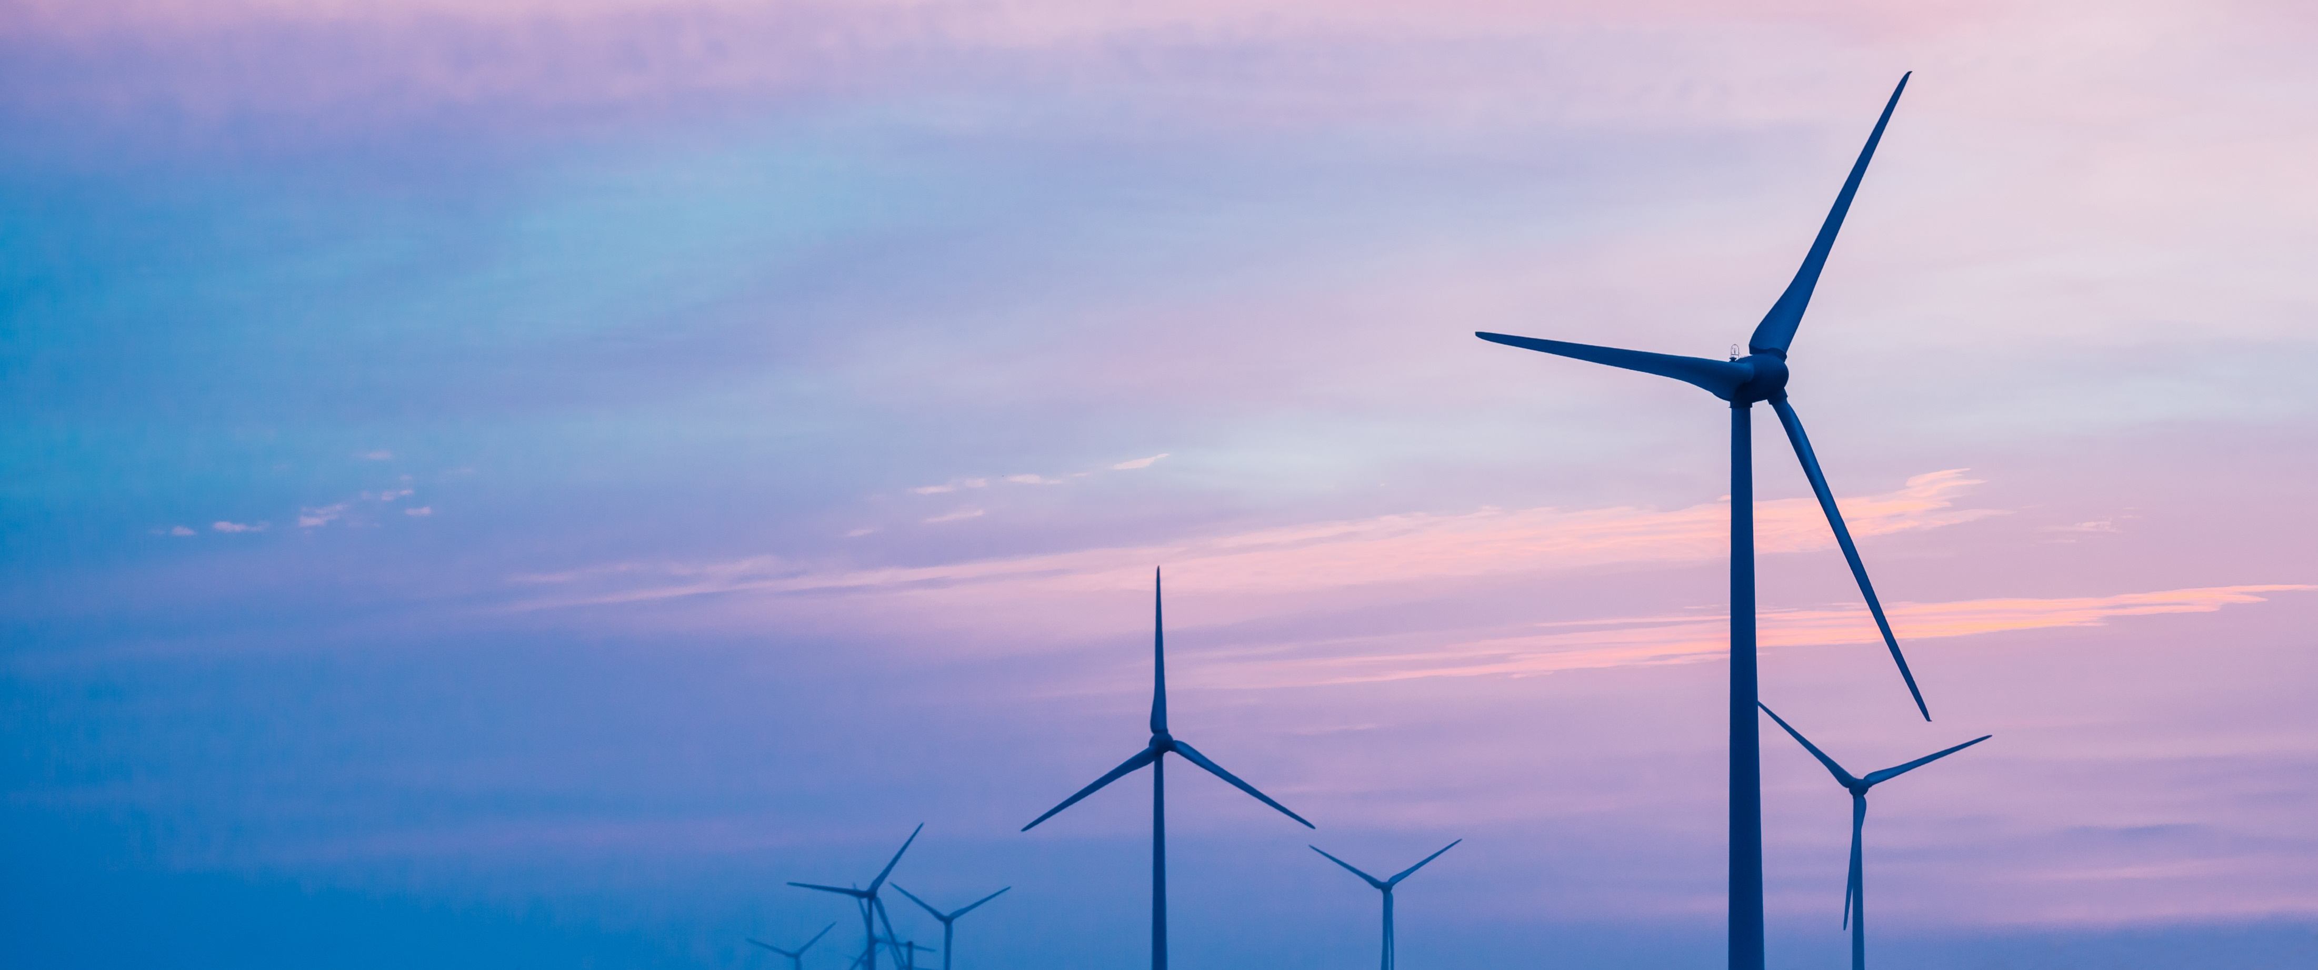
CENÁRIO 1
Viabilidade através de Leilão de Energia.
Neste cenário, considerando por exemplo um A-7 o projeto é viabilizado por meio de um leilão de energia para os próximos 7 anos.
No Brasil, o Projeto de Lei 576/2021 prevê a realização de um leilão de energia especifico para eólicas offshore.

Slide 9
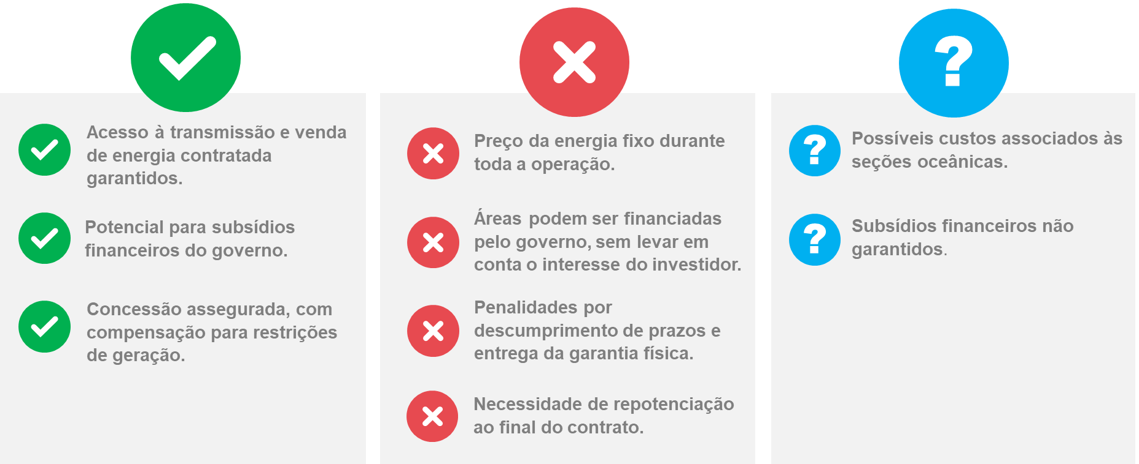
CENÁRIO 1

Slide 10
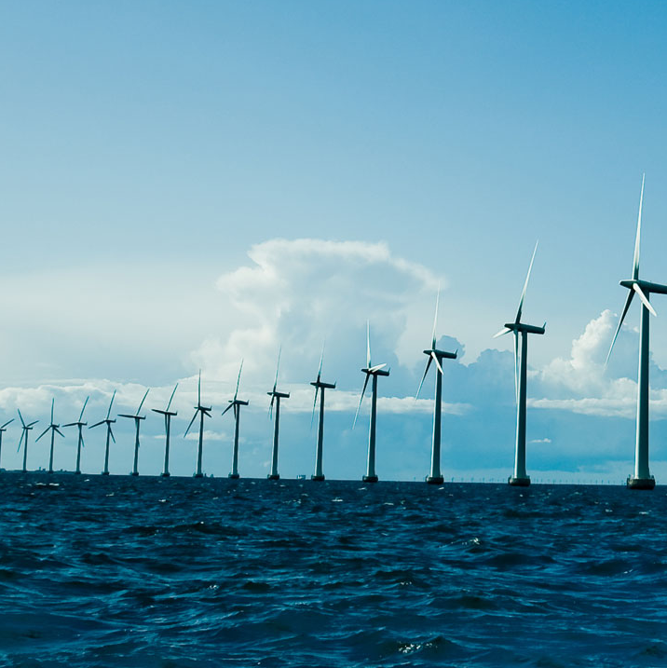
CENÁRIO 2
Viabilidade através de Leilão de Áreas
Este cenário considera a viabilização de projetos offshore por meio de leilões de áreas, conforme proposto no projeto de lei.

Slide 11
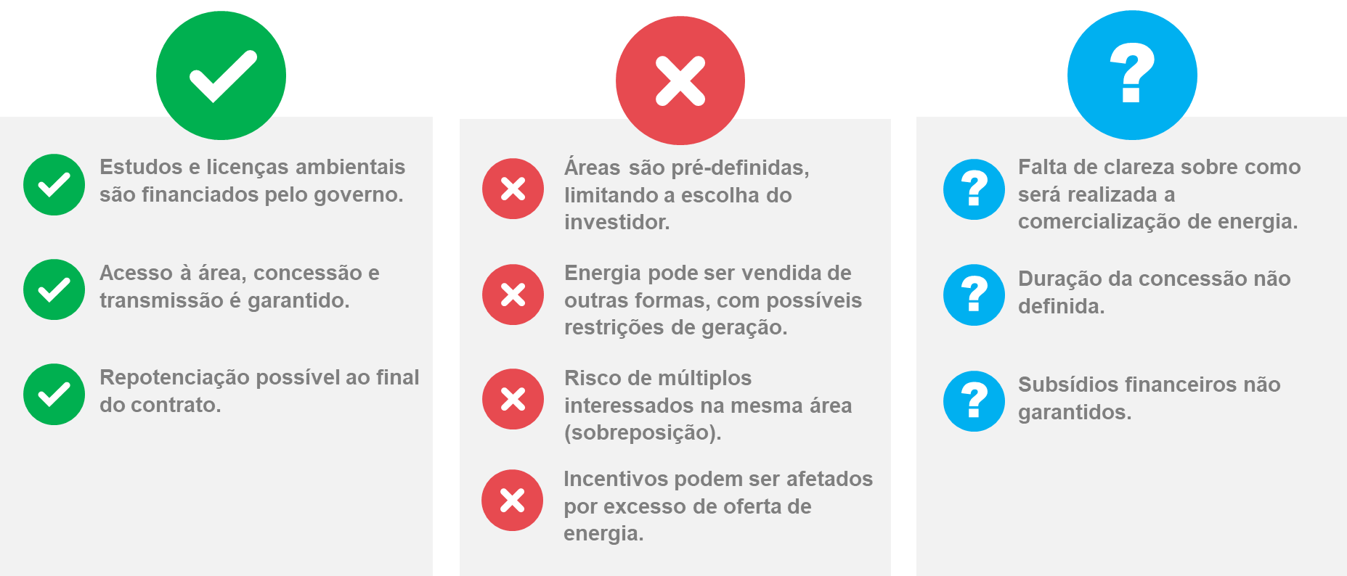
CENÁRIO 2

Slide 12

CENÁRIO 3
Viabilidade por Iniciativa do Próprio Investidor
Neste cenário, o investidor submete a proposta diretamente aos órgãos competentes, assumindo a responsabilidade por todas as etapas do projeto, desde a obtenção de áreas até as licenças ambientais.

Slide 13
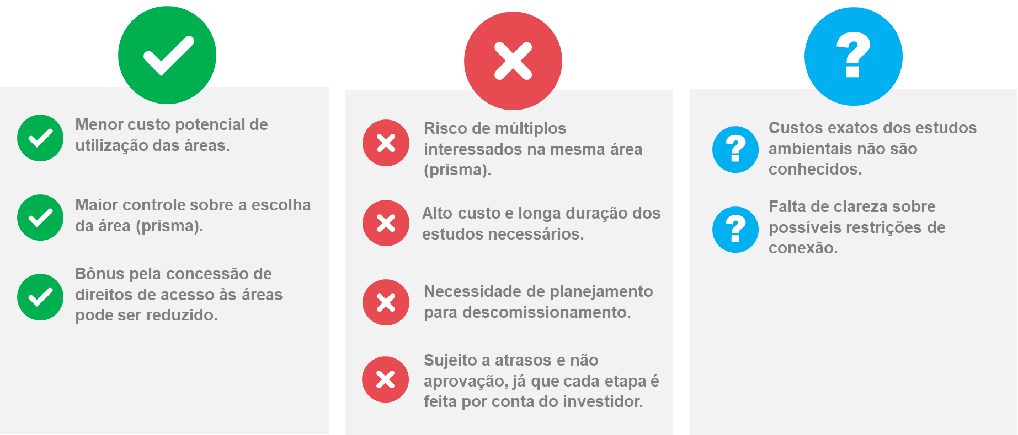
CENÁRIO 3

Slide 14

Análise de Viabilidade da Conexão ao Sistema Elétrico
Seleção das opções de conexão com melhor desempenho técnico-econômico (custo x benefício).
Identificação das alternativas de conexão de maior viabilidade;
Avaliação dos impactos da conexão;

Slide 15
Análise de Viabilidade do Sistema Elétrico
Identificar as subestações fisicamente próximas aos parques estudados, descartando subestações com tensões inferiores a 230 kV ou coletoras de outros parques;
Para cada região, verificar em quais subestações a conexão de 2GW ocasionaria menor violação de tensão e carregamento no sistema íntegro, no ano de entrada, com margem de ± 1 ano;
Para cada parque, selecionar duas opções de conexão que tiverem o melhor desempenho.

Slide 16
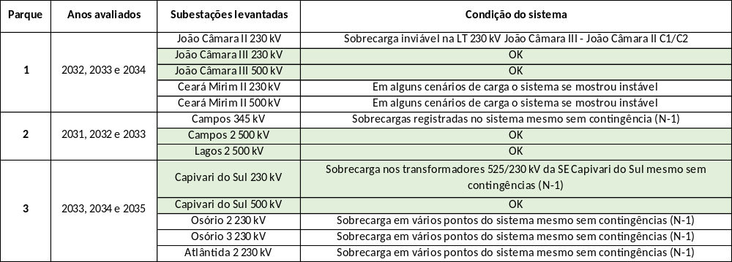
Análise de Viabilidade do Sistema Elétrico
Análise de Viabilidade da Conexão ao Sistema Elétrico

Slide 17
Análise de Viabilidade do Sistema Elétrico
Análise de Viabilidade da Conexão ao Sistema Elétrico
Para as opções selecionadas, verificar possíveis sobretensões e sobrecargas acima dos limites das barras, linhas e transformadores.
Todos os anos do deck de fluxo de potência da EPE, a partir do ano previsto para a entrada em operação menos 1 ano, são investigados.

Slide 18
Análise de Viabilidade do Sistema Elétrico
Análise de Viabilidade da Conexão ao Sistema Elétrico
PARQUE 1:
  Conexão na SE João Câmara III 500 kV - mais adequada, sem sobretensões significativas;
PARQUE 2:
  Tanto a SE Campos 2 500 kV quanto a SE Lagos 2 500 kV são opções viáveis, sem sobrecargas ou violações de tensão em qualquer cenário;
  A conexão mais econômica é à SE Lagos 2 500 kV, devido a menor distância (14 km vs. 40 km);
PARQUE 3:
  Conexão na SE Capivari do Sul 525 kV foi a mais adequada, sem sobrecargas registradas.

Slide 19

Considerações Finais
A análise de viabilidade de parques eólicos offshore no Brasil aborda diferentes cenários de implementação, levando em consideração a legislação vigente e o Projeto de Lei 576/2021.
A maioria das outorgas provavelmente será concedida via leilões de área, devido ao menor risco relacionado à conexão e à interferência de outros agentes.

Slide 20
Considerações Finais
1
LEILÃO DE ÁREA: Projetos vencedores garantem outorga, acesso à transmissão e contratos de PPA, reduzindo riscos de restrições.
2
LEILÃO DE ENERGIA: O leilão fornece um ponto de conexão pré-definido, facilitando a execução aos desenvolvedores.
3
INICIATIVA PRÓPRIA: Há maiores riscos de múltiplos interessados na mesma área e altos custos de estudos.

Slide 21
Considerações Finais
ANÁLISE DE CONEXÃO AO SIN:
A avaliação mostrou que o Sudeste apresentou menos restrições, enquanto o Nordeste enfrenta maiores limitações.
CONCLUSÃO:
Os leilões oferecem garantia à conexão, enquanto a iniciativa própria permite inovação.
A colaboração entre governo, investidores e stakeholders será essencial para o desenvolvimento de uma matriz energética diversificada e sustentável no Brasil.

Slide 22




Contato
Alef Cerutti
TRACTEBEL ENGINEERING
alef.cerutti@tractebel.engie.com
Confira nossos trabalhos

